Slide 1
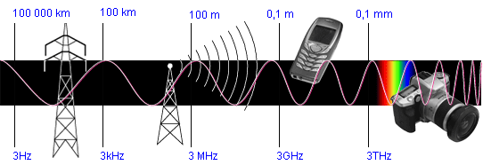
СПЕКТР ЭЛЕКТРОМАГНИТНЫХ
ИЗЛУЧЕНИЙ
Низкочастотные Радиоволны Микроволны Световые
поля волны
100 000 км 100 км 100 м 0,1 м 0,1 мм
Низкочастотные
3 Гц 3 кГц 3 МГц 3 ГГц 3 ТГц

Slide 2
Спектр электромагнитных излучений
Название ЭМИ
Диапазоны
частот, Гц
длин волн, м
Низкочастотные
Крайне и сверхнизкие
Инфра- и очень низкие, низкие
3(10⁰ - 10²)
3(10² - 10⁴)
10⁸- 10⁶
10⁶- 10⁴
Радиочастотные
Длинные волны (ДВ)
Средние волны (СВ)
Короткие волны (KB)
Ультракороткие (УКВ)
Микроволны (СВЧ)
3(10⁴ - 10⁵)
3 (10⁵ – 10⁶)
3(10⁶ -10⁷)
3(10⁷ -10⁸)
3(10⁸ -10¹⁰)
10⁴ - 10³
10³ - 10²
10² - 10¹
10¹ – 10⁰
10⁰ -10⁻³
Оптические
Инфракрасные
Видимые
Ультрафиолетовые
3(10¹²-10¹⁴)
3 10¹⁴
3(10¹⁴-10¹⁶)
10⁻⁴- 10⁻⁶
(0,39-0,76) 10⁻⁶
10⁻⁶-10⁻⁸
Ионизирующие
Рентгеновское излучение
Гамма-излучение
3(10¹⁷-10¹⁹)
3(10²⁰-10²²)
10⁻⁹-10⁻¹¹
10⁻¹² - 10⁻¹⁴

Slide 3
Радиоволна характеризуется круговой ω, или рабочей частотой f, которая измеряется количеством колебаний в 1 секунду - в Герцах (Гц). Соотношение между ними определяется выражением ω =2πf. Время, за которое сигнал совершает полное колебание, называют периодом Т. Оно соответствует временному интервалу между двумя ближайшими значениями амплитуды волны с одинаковой фазой. Соотношение между периодом и частотой сигнала - T = 1/f. С периодом тесно связано понятие длина волны λ. Её можно выразить через скорость света с, период сигнала или частоту выражениями:
λ = сТ = с/f.

Slide 4
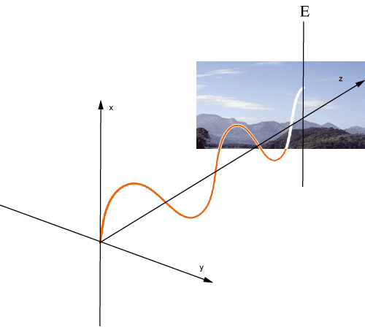
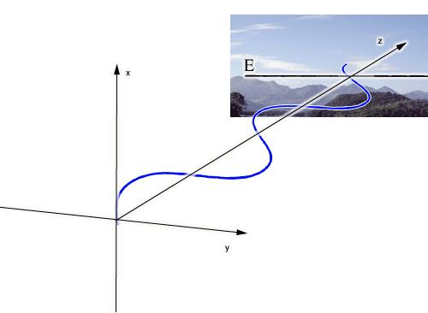
Поляризация ЭМВ – характеризует поперечную анизотропию волны. Она определяется направлением вектора электрического поля Е. Горизонтально (вертикально) поляризованная волна имеет электрический вектор, параллельный (перпендикулярный) поверхности земли.
E
Z
Z
E
X
X
Y
Y
Радиоволны с горизонтальной и вертикальной поляризацией

Slide 5
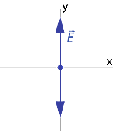
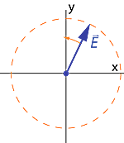
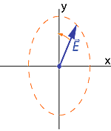
Поляризация разделяется на три вида:
Линейная поляризация. Вектор поля всегда находится в фиксированном направлении и периодически изменяется по величие.
Круговая поляризация По мере прохождения волны, вектор поля вращается с постоянной угловой скоростью без изменения по амплитуде.
Эллиптическая поляризация Вектор поля вращается, и его амплитуда периодически изменяется по величине. Конец вектора описывает эллипс. Линейная и круговая поляризации могут также быть расценены как частные случаи эллиптической поляризации.

Slide 6
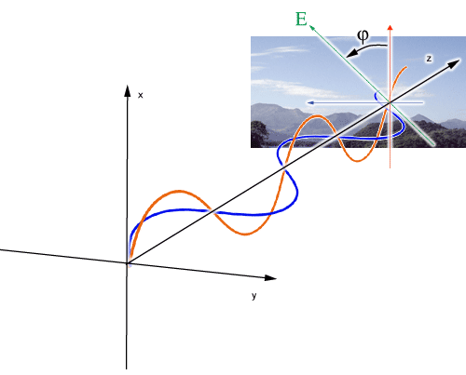
Каждая линейно поляризованная волна может быть разделена на одну горизонтально и одну вертикально поляризованные волны с одинаковыми фазами.

Slide 7
Благодаря работам Г. Герца, О. Хевисайда, теорем Остроградского-Гаусса и Стокса уравнения Максвелла приобрели современный вид:

Slide 8
В ближней зоне с увеличением поверхности сферы излучения, плотность энергии ЭМИ уменьшается пропорционально удалению - d².
Направление распространения электромагнитной волны и плотность её энергии описывается вектором Умова-Пойнтинга
.

Slide 9
Плотность энергии j ЭМ поля пропор-циональна квадрату напряжённости Е поля
Поэтому в дальней зоне поля E и В уменьшаются пропорционально d.

Slide 10
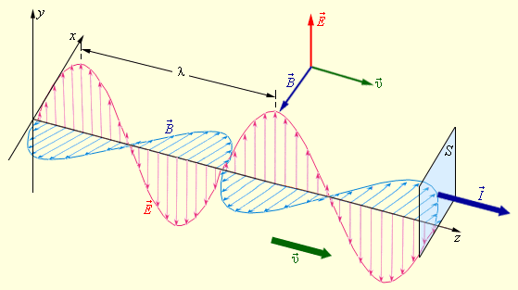
Принятая схема распространения радиоволны
Напряжённость электрической компоненты Е радиоволны измеряется в единицах В/м, а магнитной Н– А/м. Отношение Е/Н называется импедансом и означает поглощение радиоволны в среде распространения.

Slide 11
В предстоящих исследованиях систем радиорелейной и космической связи будем пользоваться принципами геометрической (лучевой) и волновой оптики.

Slide 12
Принципы геометрической оптики

Slide 13
Геометрическая оптика использует известные из оптики физические законы: отражение, преломление, поляризация, рассеяние, переизлучение, интерференция, флуктуация, дифракция, дисперсия, поглощение, групповая и фазовая скорости радиоволны, эффект Доплера.
Рассмотрим некоторые из них.

Slide 14
Отражение радиоволны происходит на поверхности раздела сред. Характеристикой отражательной способности является коэффициент отражения Г = E_{r} /E_{о}, где E_{r} и E_{о} – амплитуды отражённой и падающей волны. Известным законом отражения является равенство углов падения и отражения электромагнитной волны. θ - зенитный угол, ϕ - угол падения. θ = 90^{о} - ϕ .
Фронты
падающей и отражённой волн
E₀
E_{r}
П_{пад}
П_{отр}
θ
ϕ
ϕ

Slide 15
Скачок фазы α при отражении горизонтально поляризованной радиоволны всегда равен 180° или числу π в радианах.
Для вертикально поляризованной волны скачок фазы при отражении может принимать два значения:
ϕ₀ - угол Брюстера, который приблизительно определяется из условия

Slide 16
Величина коэффициента отражения зависит от вида поляризации падающей волны, угла падения и электрических свойств отражающей поверхности
Для горизонтальной поляризации
Для вертикальной поляризации:
Она имеет минимум при угле Брюстера. Для воды
угол Брюстера равен ϕ⁰=5°42/. Он достигается,
если длина линий связи d примерно равна d ≥ 20h,
h - высота антенн.

Slide 17
Преломление (рефракция) радиоволны – изменение направления движения радиолуча при изменении показателя преломления среды распространения.
n_{i+1}
n_{i}
…
n₆
n₅
n₄
n₃
n₂
n₁
нейтральная атмосфера заряженная
показатель преломления – функция:
плотности атмосферы ρ, V и Т электромагнитных ε, μ, σ
для:
групповой фазовой
скорости радиоволны

Slide 18
Дать определение. В каких условиях радиоволна не испытывает рефракции?

Slide 19
Для расчётов траектории распространения радиосигнала в среде с градиентом показа-теля преломления n используется закон Снеллиуса.
Среда представляется плоскослоистой.
n_{i}⋅ sinθ_{i} = const.
θ - зенитный угол = 90^{о} - ϕ

Slide 20
Принципы волновой оптики При распространении радиоволн даже в свободном пространстве различные его области не одинаково влияют на формирование электромагнитного поля в точке приёма. Всегда можно выделить некоторую область пространства, в которой распространяется основная часть передаваемой в заданном направлении энергии электромагнитных волн. Её размеры и конфигурацию определяют исходя из известного принципа Гюйгенса-Френеля.

Slide 21
Принцип Гюйгенса-Френеля
ΔS
d₁
d₂
ΔS
A
ΔS
d
B
ΔS
S
ΔS
Любая точка пространства является источником нового излучения. В точке В результирующее поле есть векторная сумма всех лучей.

Slide 22
Векторное сложение волн

Slide 23
Круглое отверстие в бесконечном экране
и зона отражения
C
ΔS
C
ΔE₂
f_{Т}(θ, ϕ)
ΔE₁
O
C₂
B
A
r
d₁
d
H
i-зона отражения
i+1-зона отражения
П⊕

Slide 24
T
R
d
λ
Схема распространения энергии излучателя
по принципам Ферма L₁ и Гюйгенса-Френеля L₂
T
R
d
λ

Slide 25
Выберем шаг удаления приёмника от передатчика, равным длине волны λ радиосигнала. Нетрудно убедиться, что значения мощности радиоволны на расстоянии d = λ будут одинаковы для обоих случаев. То есть
Но уже со второго шага ситуация меняется
Далее
…
Здесь n=d/λ

Slide 26
Зоны Френеля на принимающей плоскости для различных диаметров отверстия
2ρ₁
в
а
б
а
б
в
Максимумы будут при нечётном п, а минимумы - при чётном п. Минимальной зоной называют отверстие экрана, при котором Е/Е₀ = 1, то есть достигается амплитуда, равная напряжённости поля при отсутствии экрана.

Slide 27
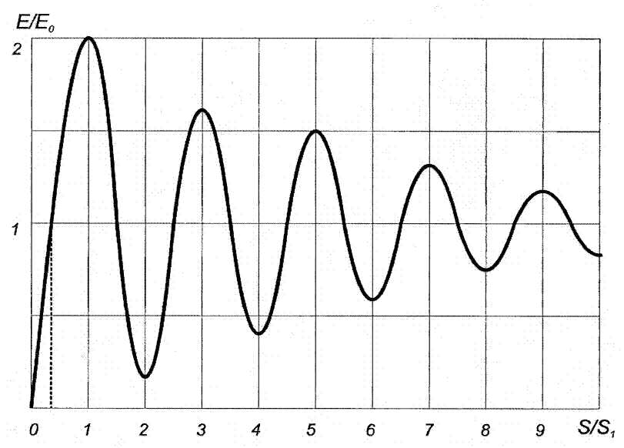
Зависимость относительной амплитуды поля
от площади отверстия

